Slide 1
Добрый день!

Slide 2
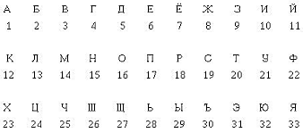
Расшифровать слово
17, 13, 1, 15, 6, 20, 1

Slide 3
17, 13, 1, 15, 6, 20, 1
17 | 13 | 1 | 15 | 6 | 20 | 1
П | Л | А | Н | Е | Т | А

Slide 4
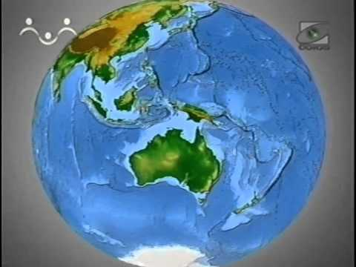
Путешествие по планете

Slide 5
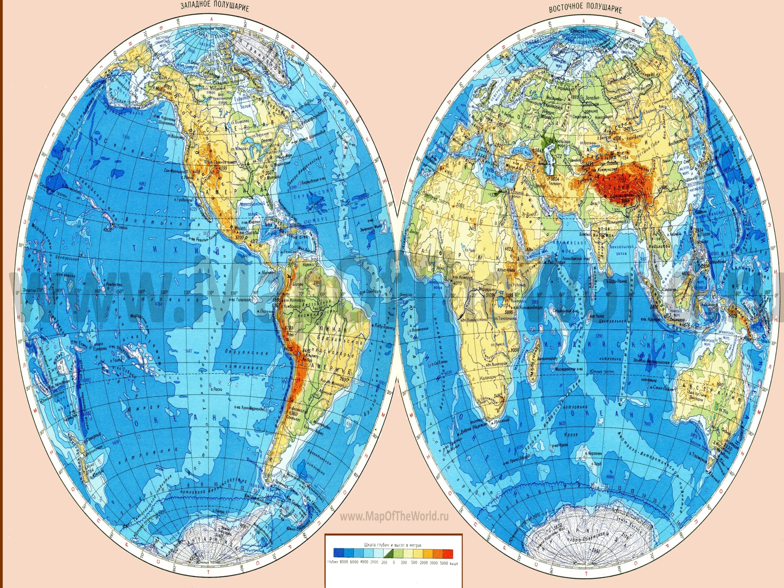

Slide 6
Океаны
– это огромные водные пространства

Slide 8
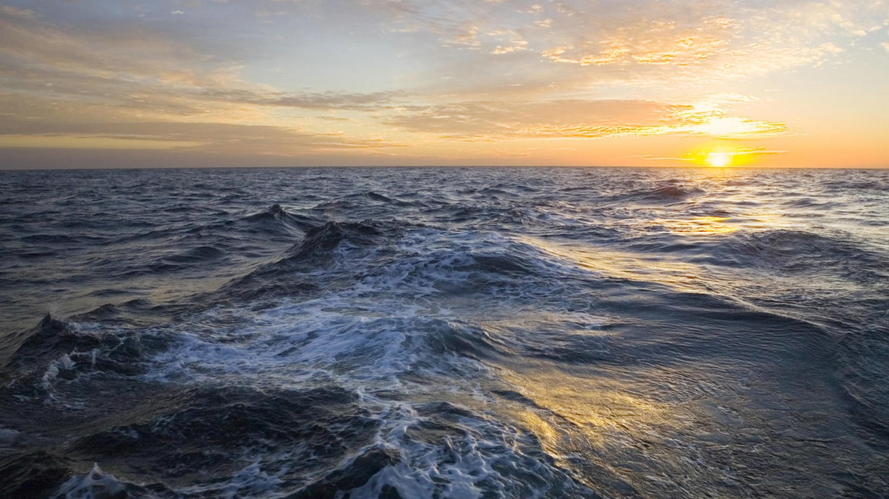
Атлантический океан

Slide 9
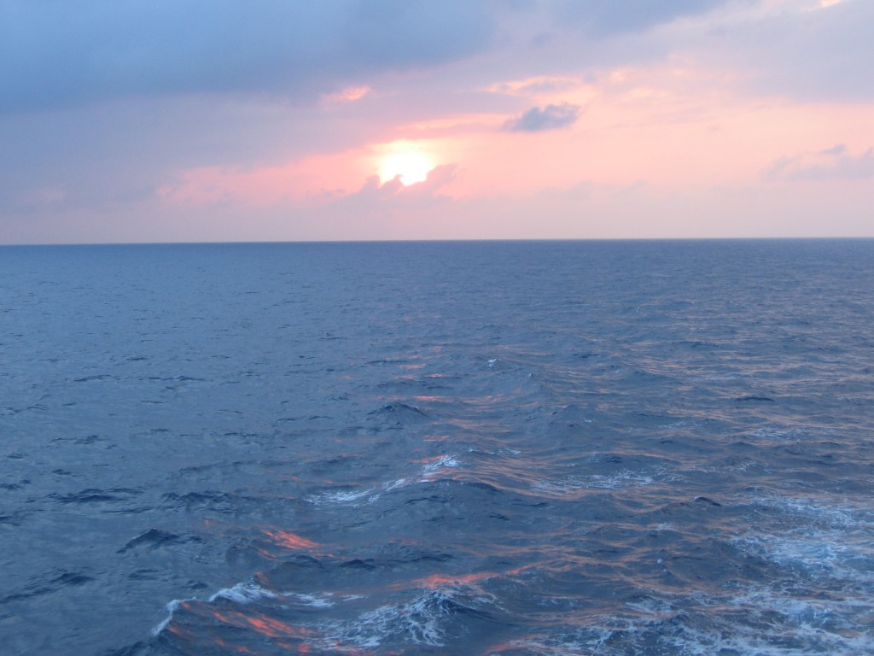
Индийский океан

Slide 10
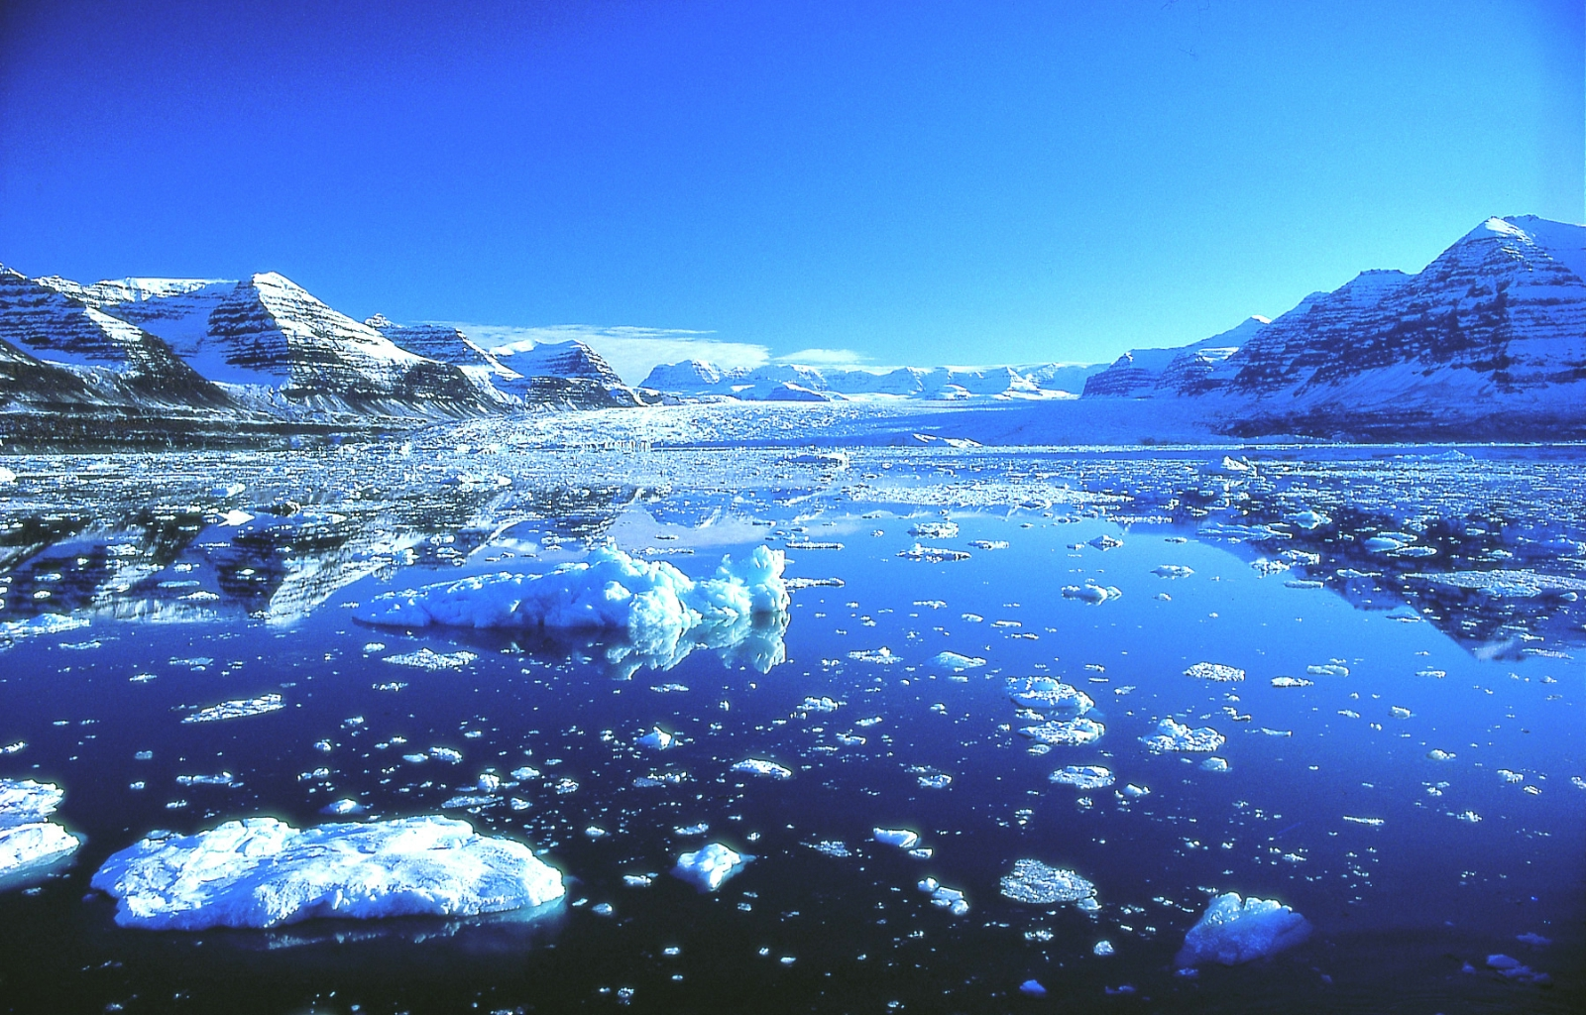
Северный Ледовитый океан

Slide 11
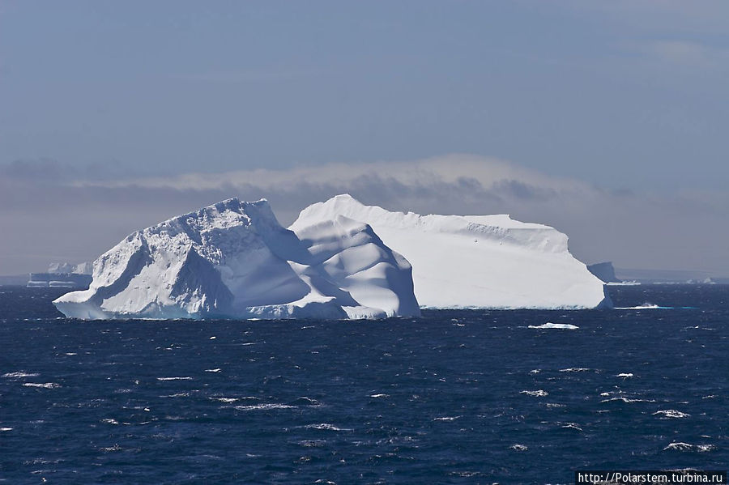
Южный океан

Slide 12
Материки
– это огромные участки суши, окруженные со всех сторон водой

Slide 13
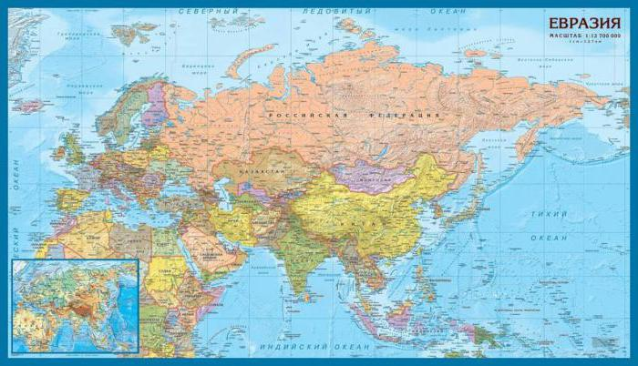
Евразия

Slide 14
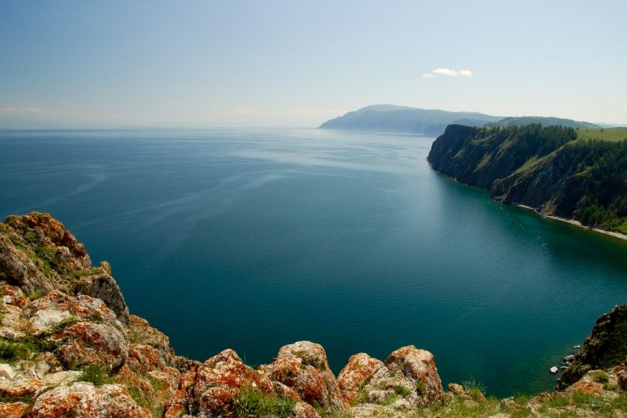
Озеро Байкал

Slide 15
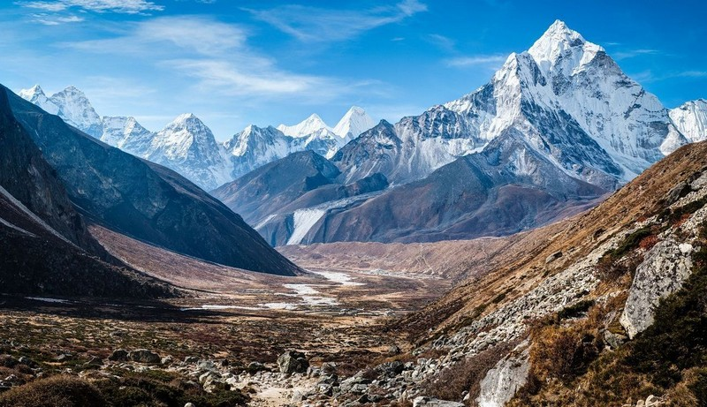
Горы Гималаи

Slide 16
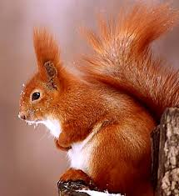
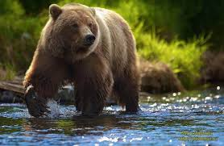
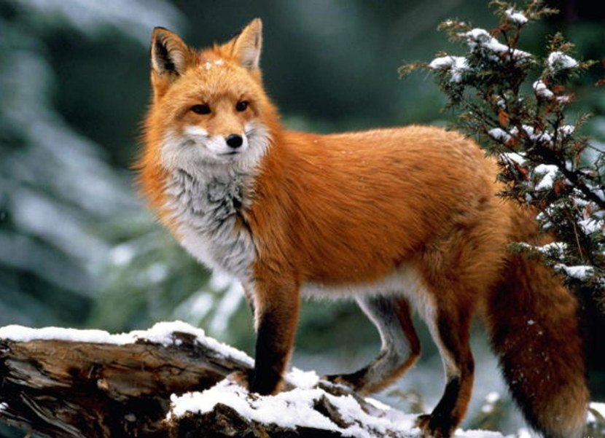
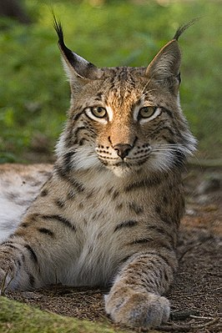
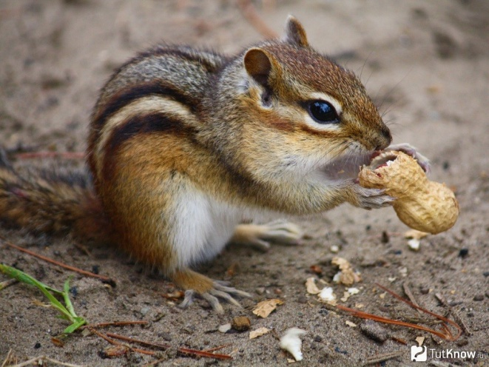
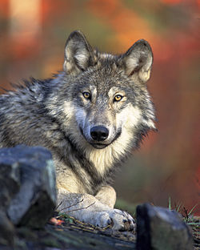
Животные Евразии
Бурый медведь
Лиса
Белка
Бурундук
Рысь
Волк

Slide 17
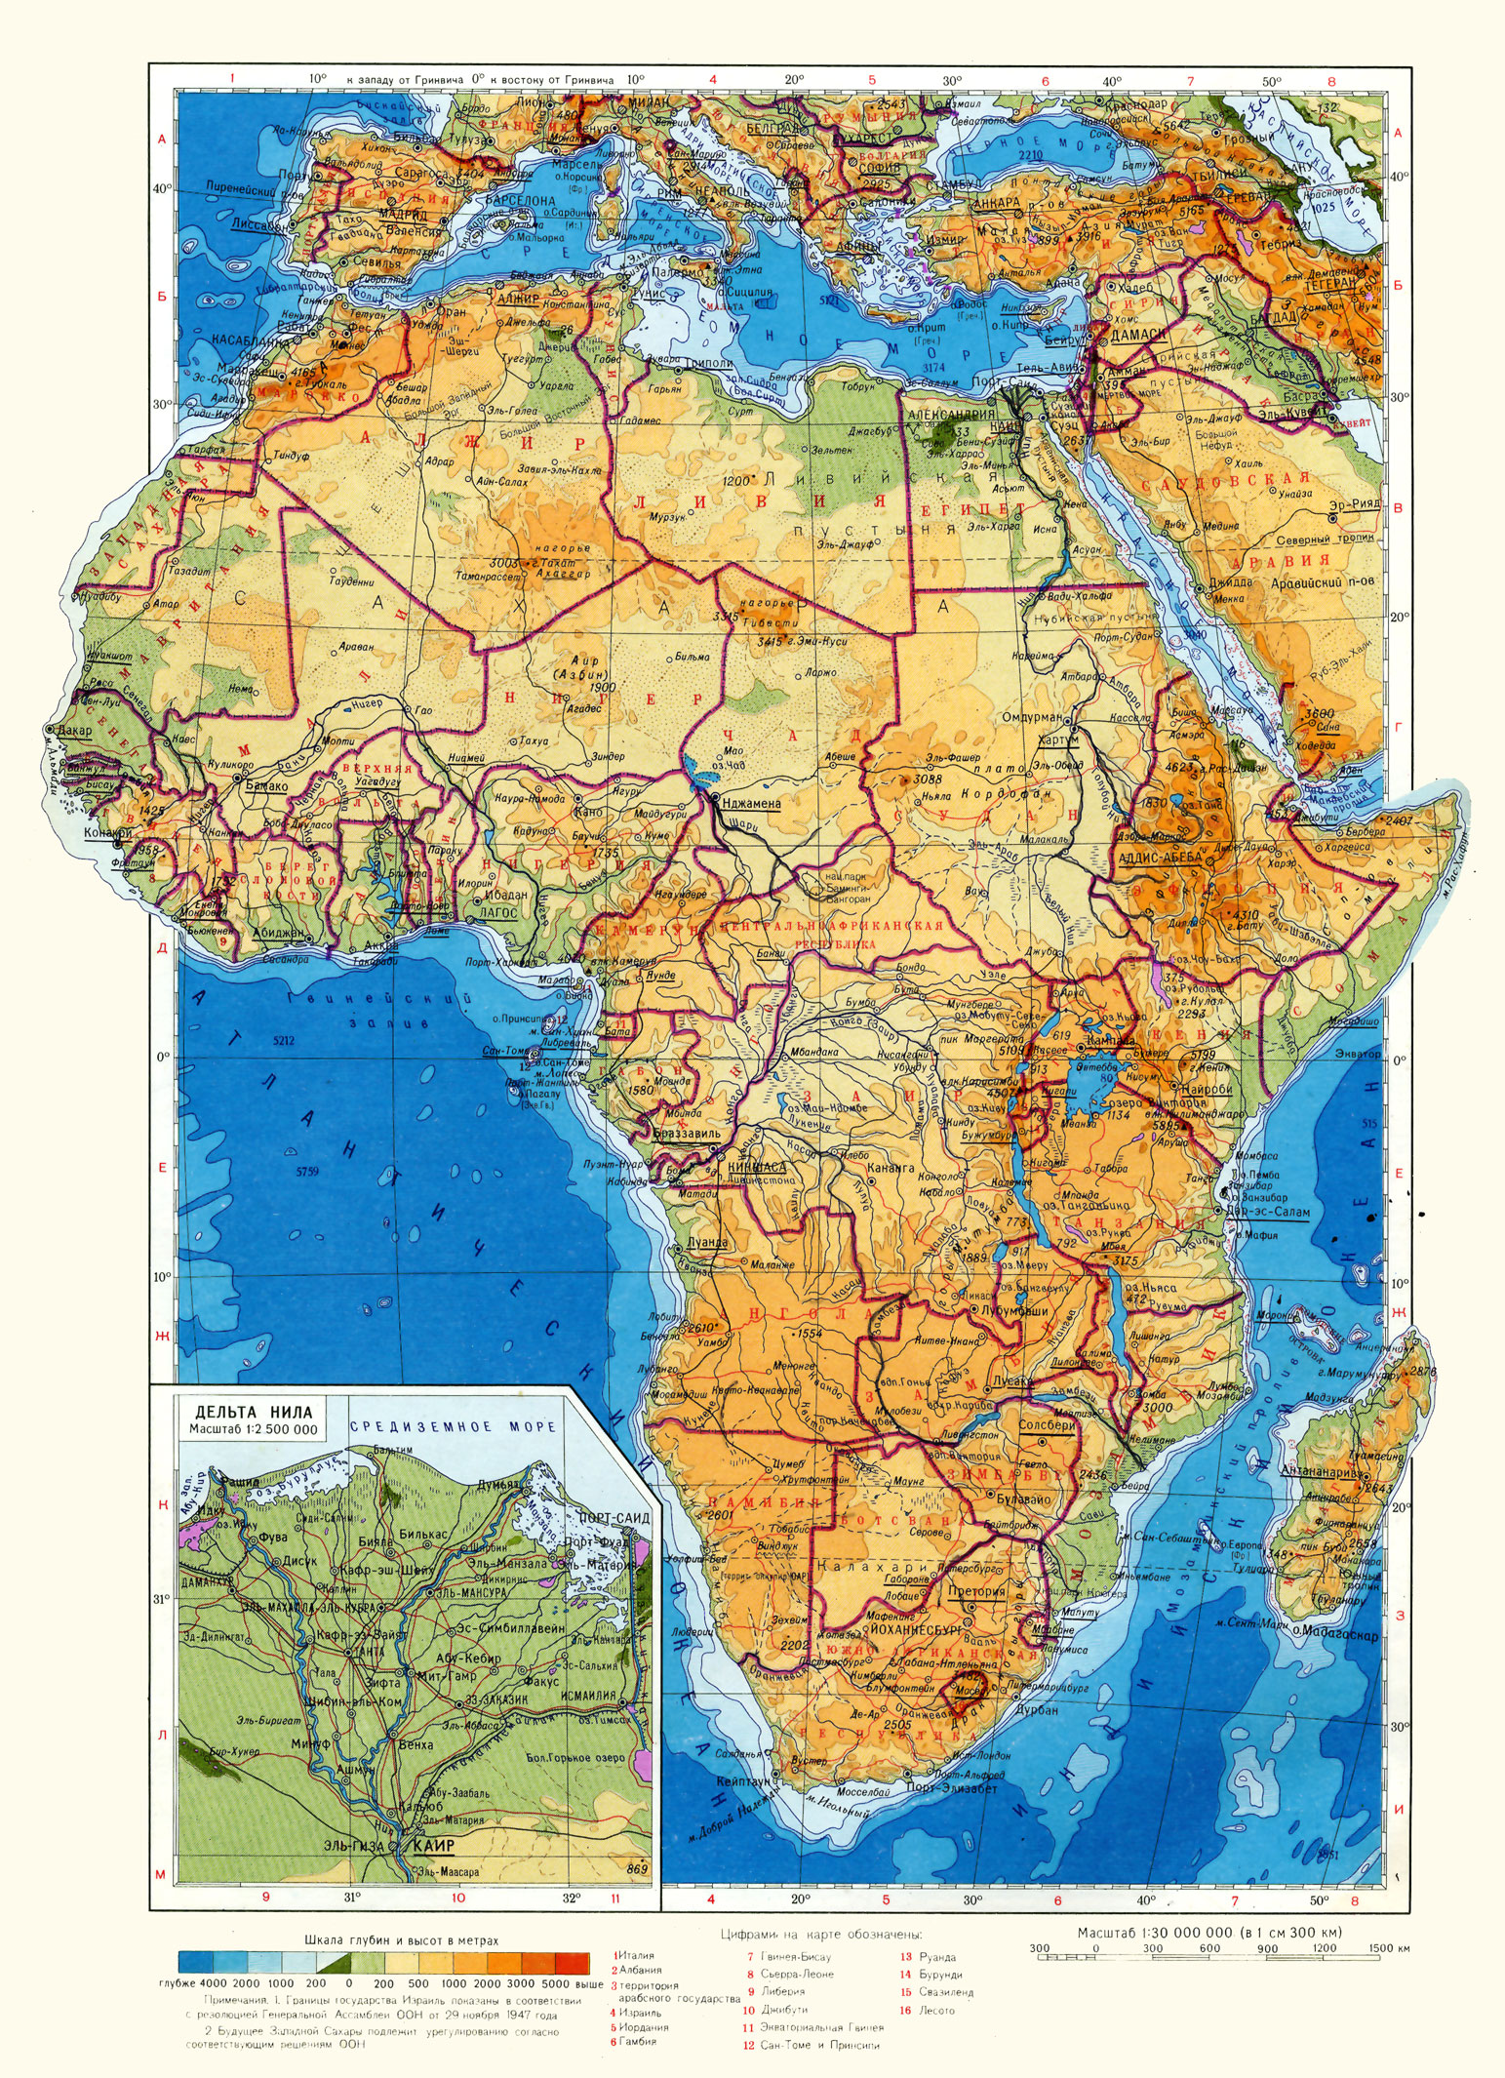
Африка

Slide 18
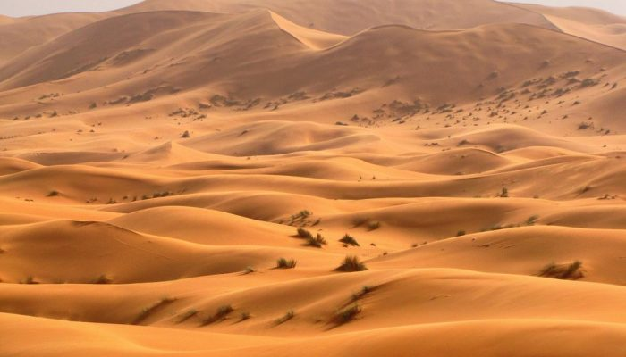
Пустыня Сахара

Slide 19
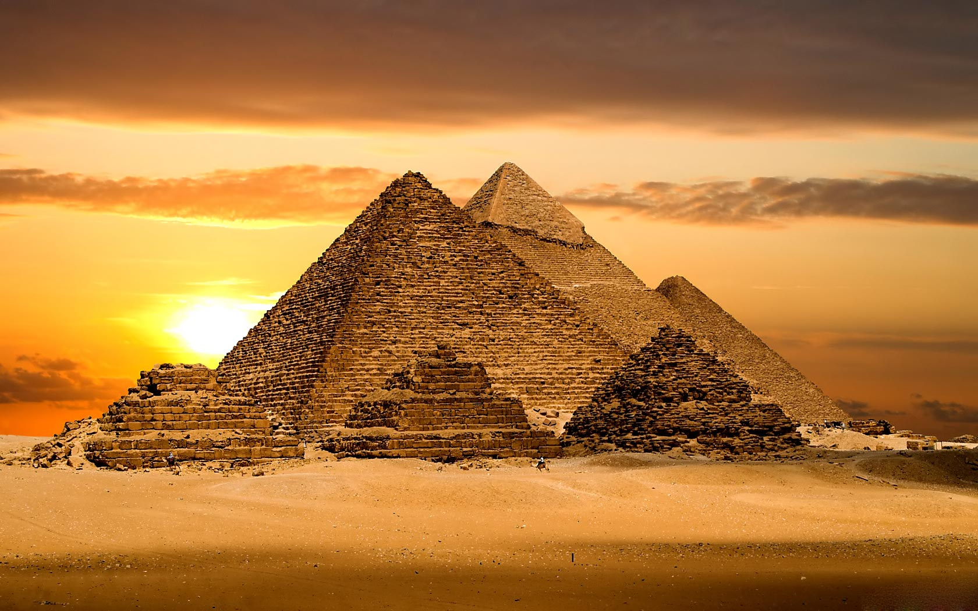
Египетские пирамиды

Slide 20
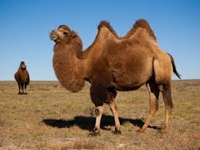
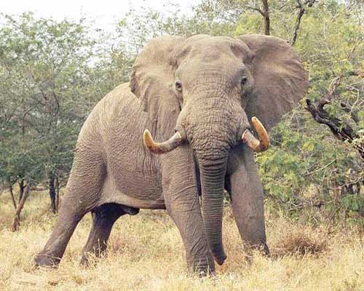
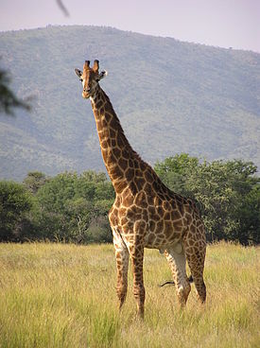
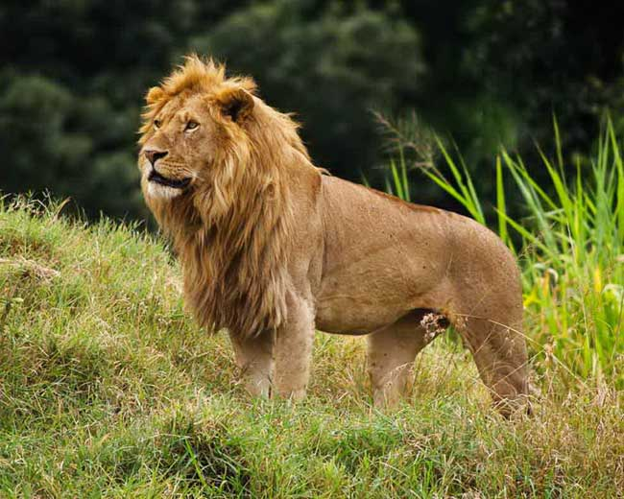
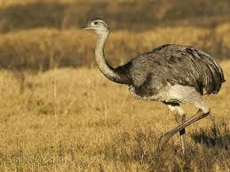
Животные Африки
Верблюд
Африканский слон
Жираф
Лев
Страус

Slide 21
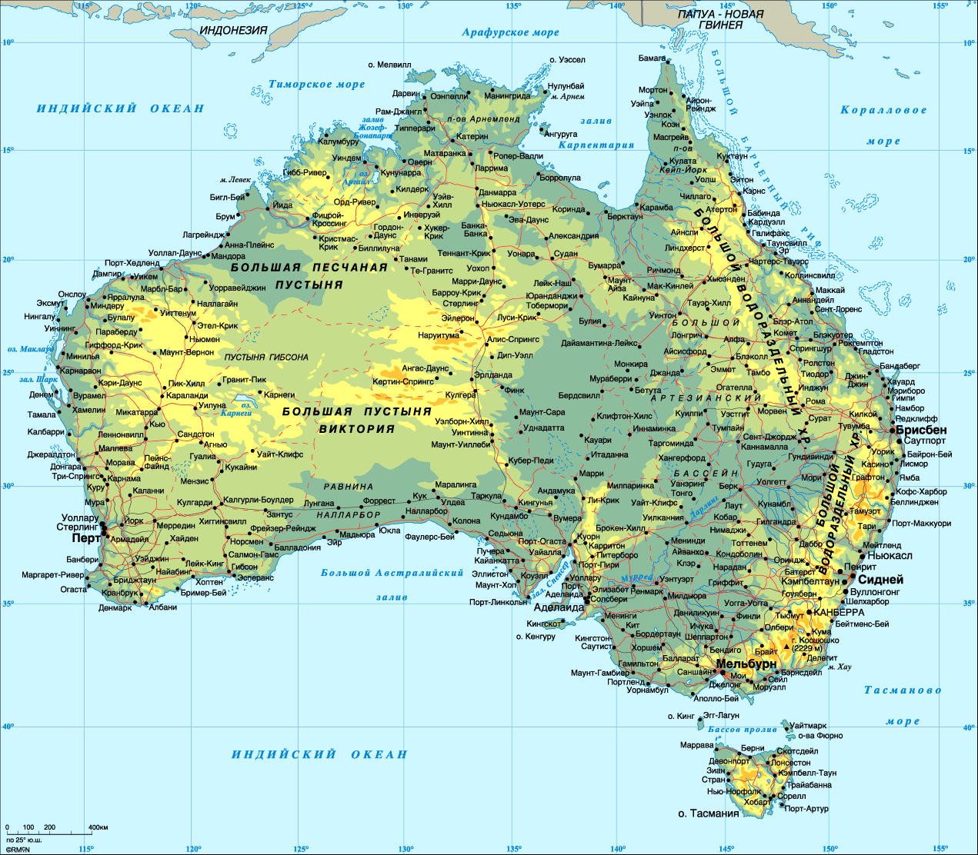
Австралия

Slide 22
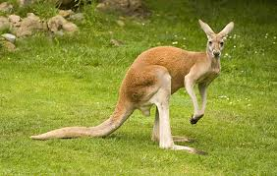
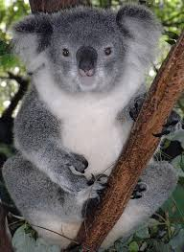
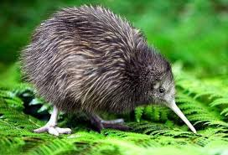
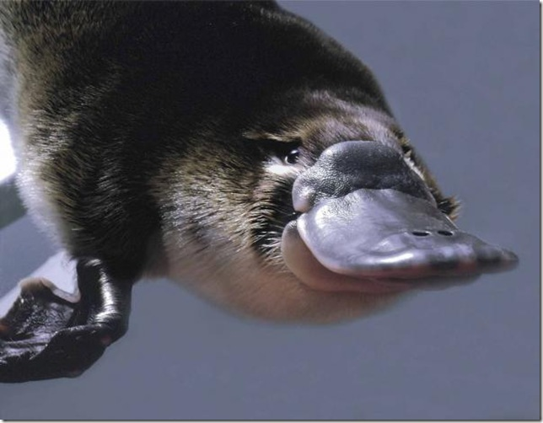
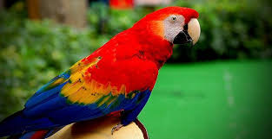
Животные Австралии
Кенгуру
Киви
Коала
Утконос
Попугай

Slide 23
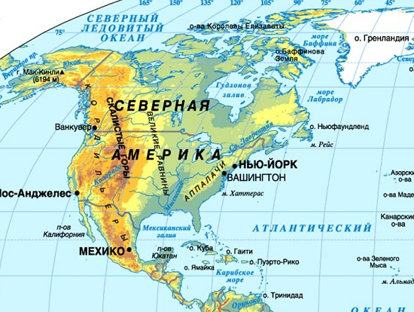
Северная Америка

Slide 24
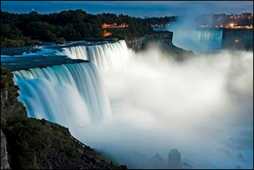
Ниагарский водопад

Slide 25
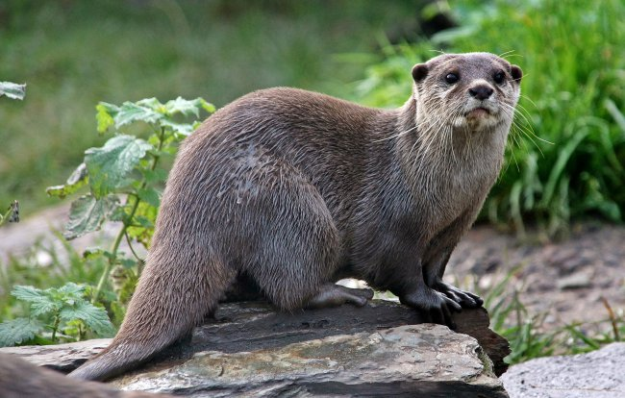
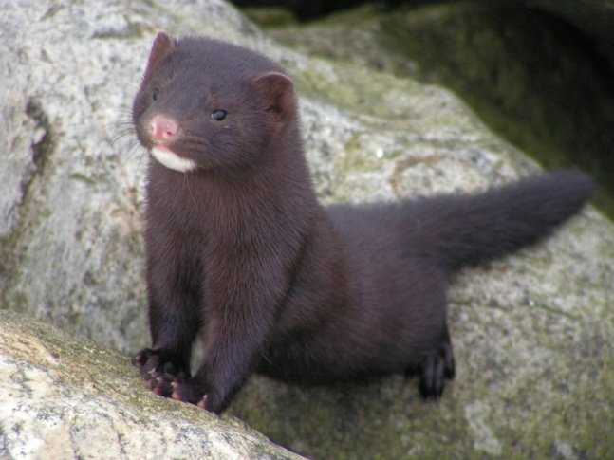
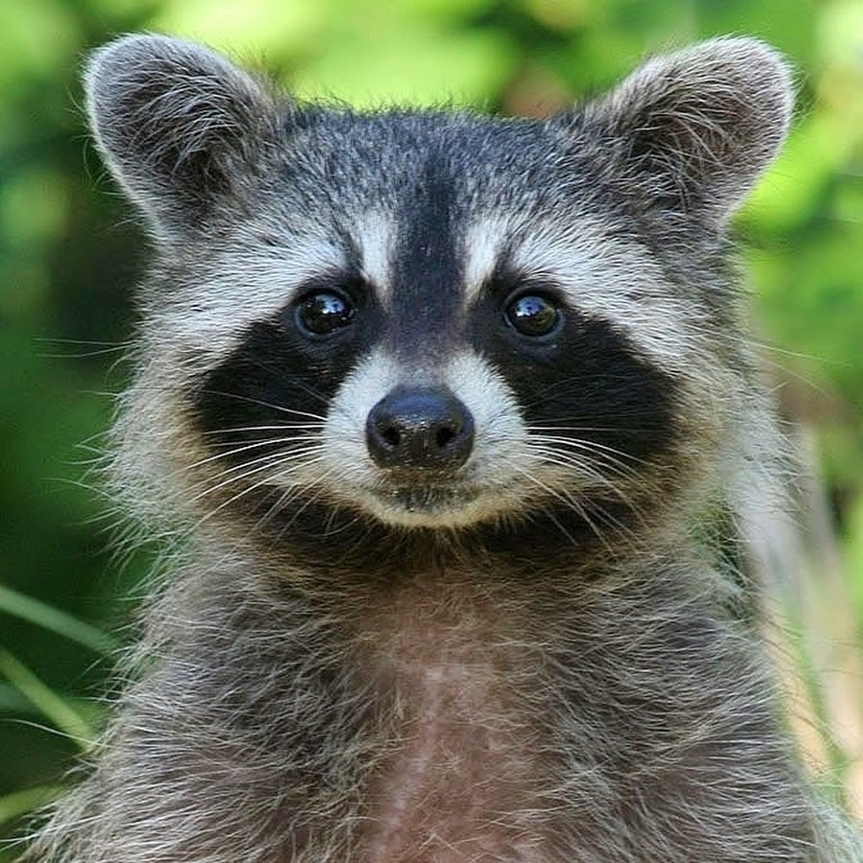
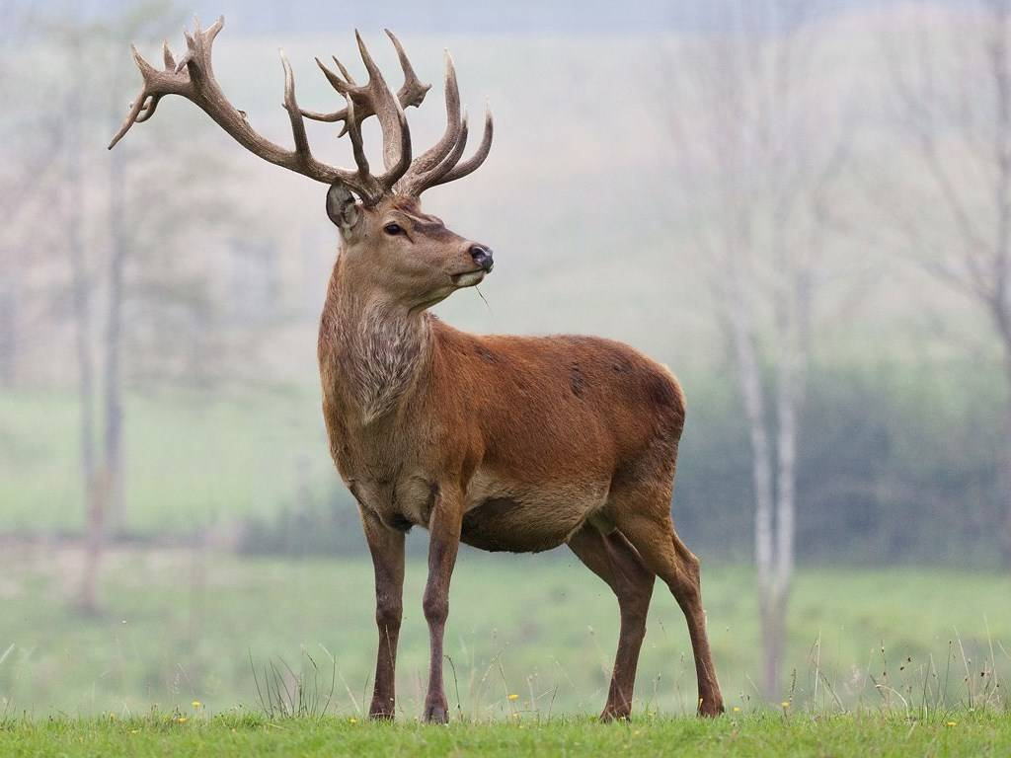
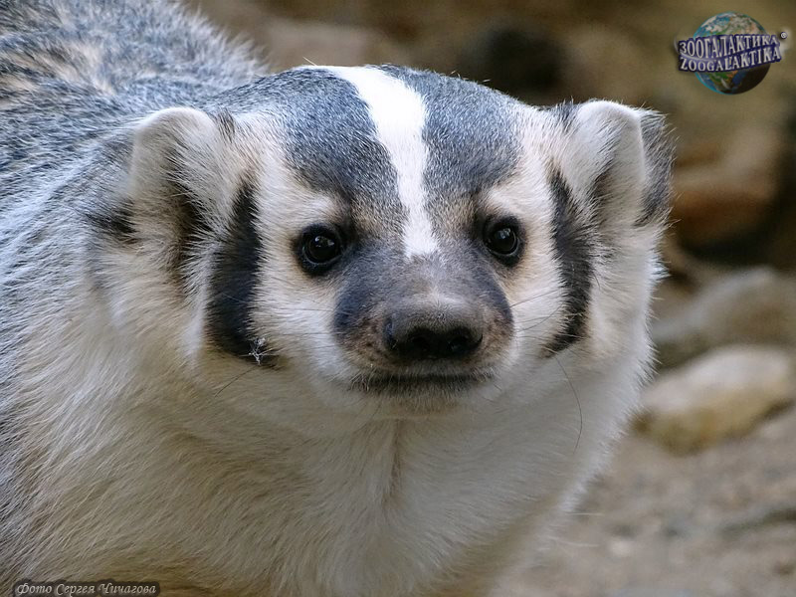
Животные Северной Америки
Выдра
Норка
Енот
Олень
Американский барсук

Slide 26
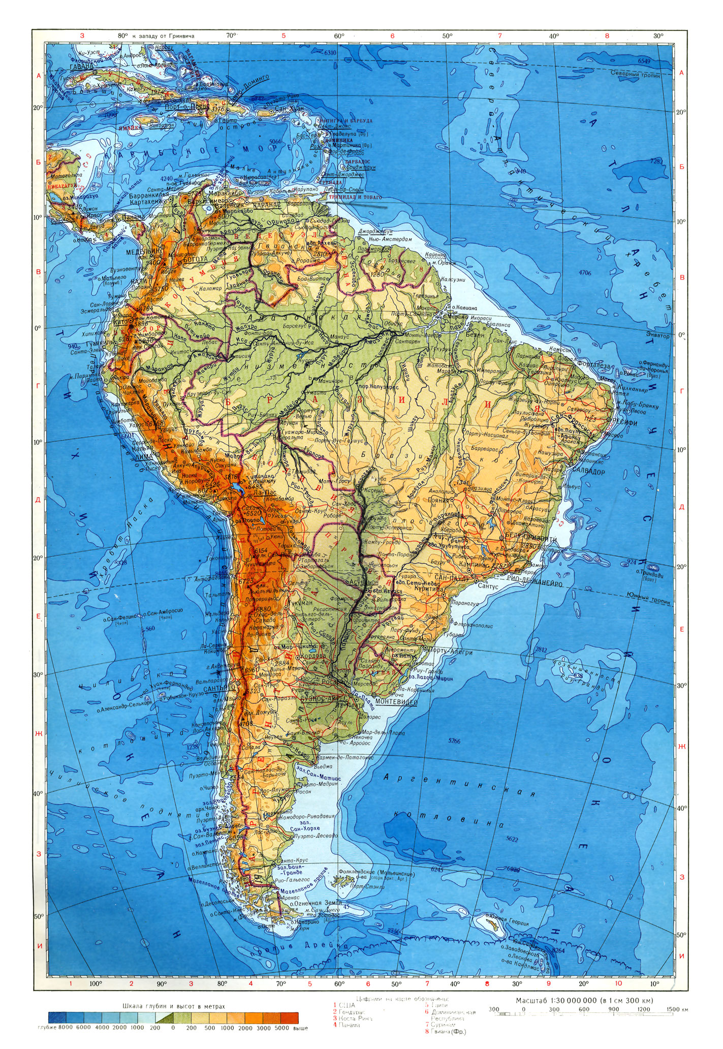
Южная Америка

Slide 27
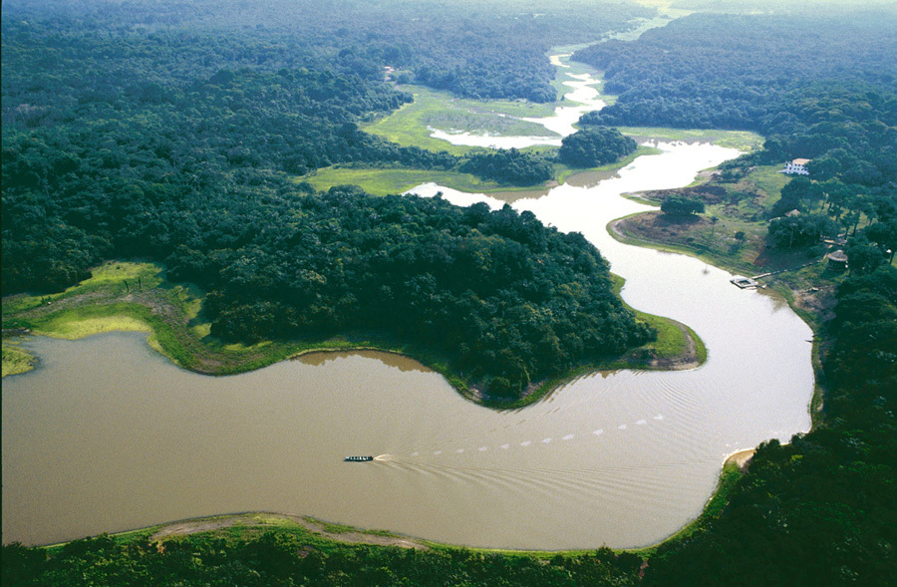
Река Амазонка

Slide 28
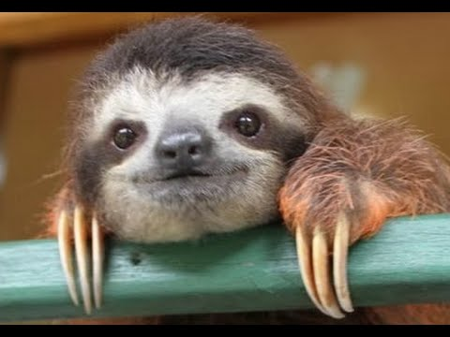
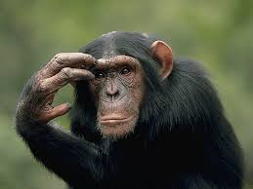
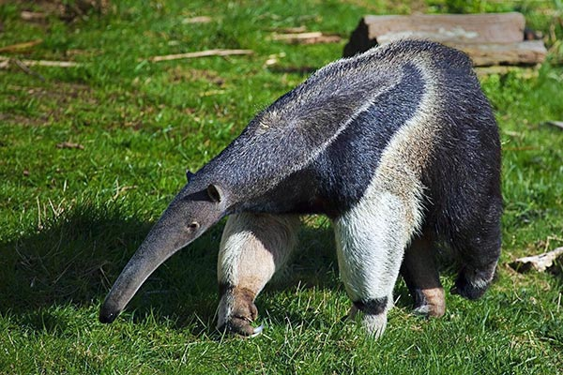
Животные Южной Америки
Ленивец
Муравьед
Обезьяна

Slide 29
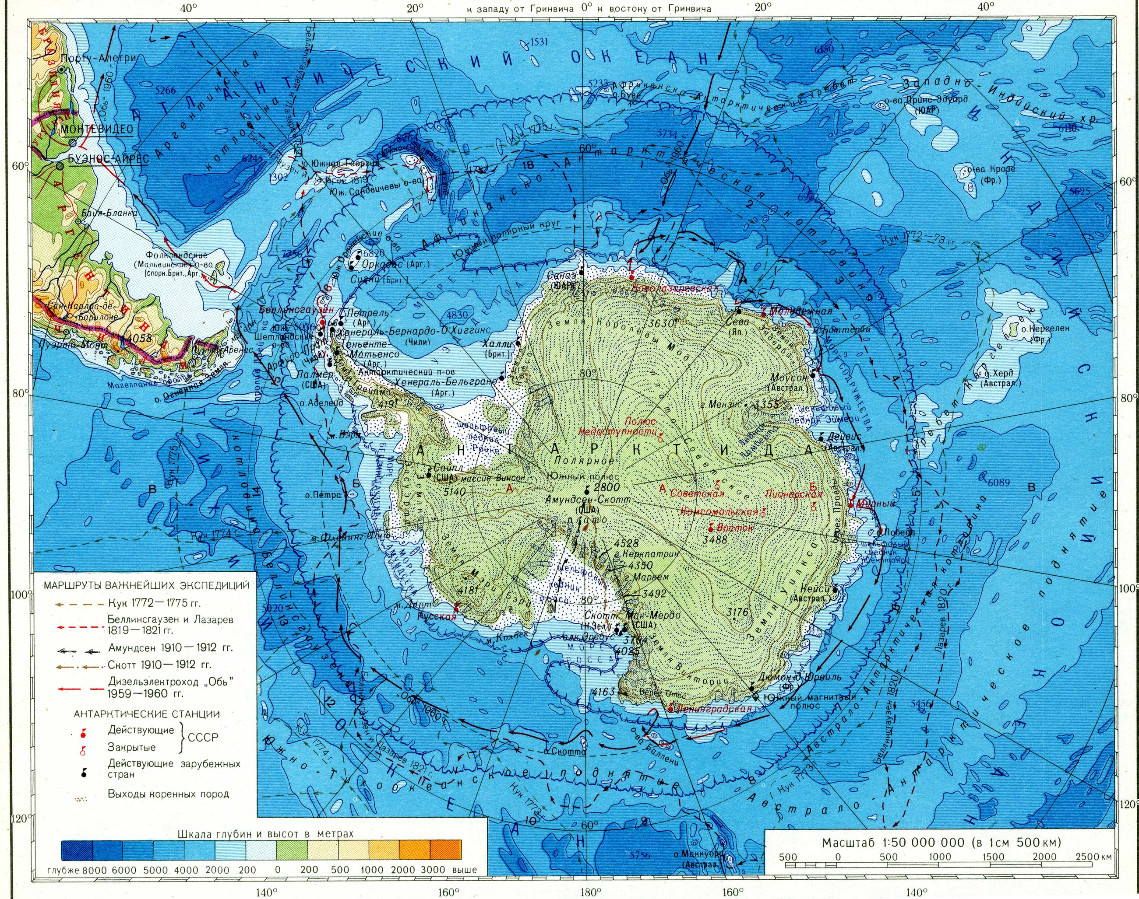
Антарктида

Slide 30
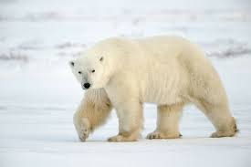
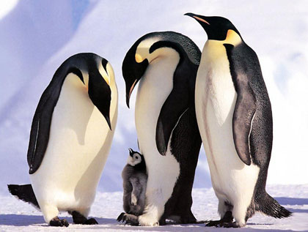
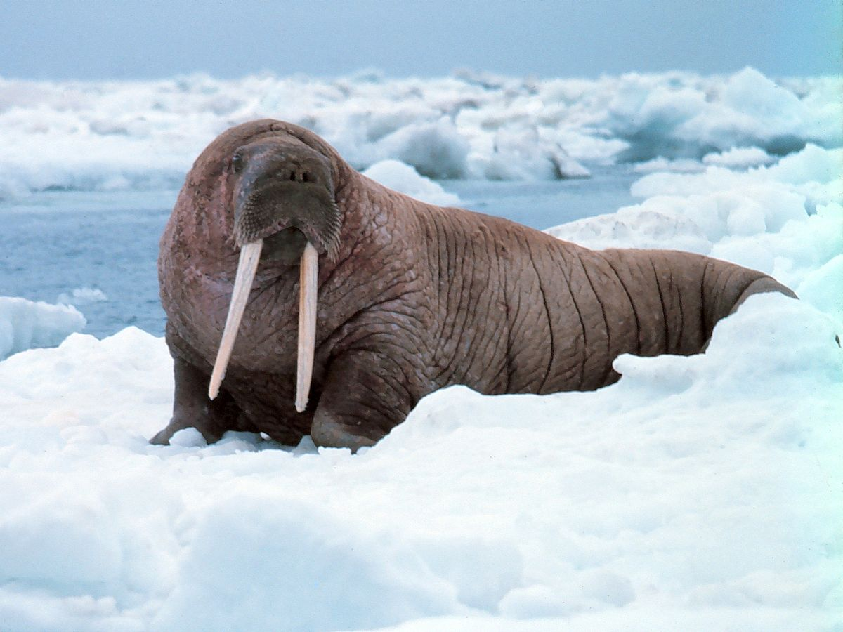
Животные Антарктиды
Белый медведь
Императорские пингвины
Морж

Slide 39
- Если вы узнали что-то новое и активно работали на уроке
- Если вы узнали что-то новое и активно работали на уроке
- Если вы узнали что-то новое и активно работали на уроке

Slide 40
С. 114-115 (читать)

Slide 41
До свидания!

